Slide 1
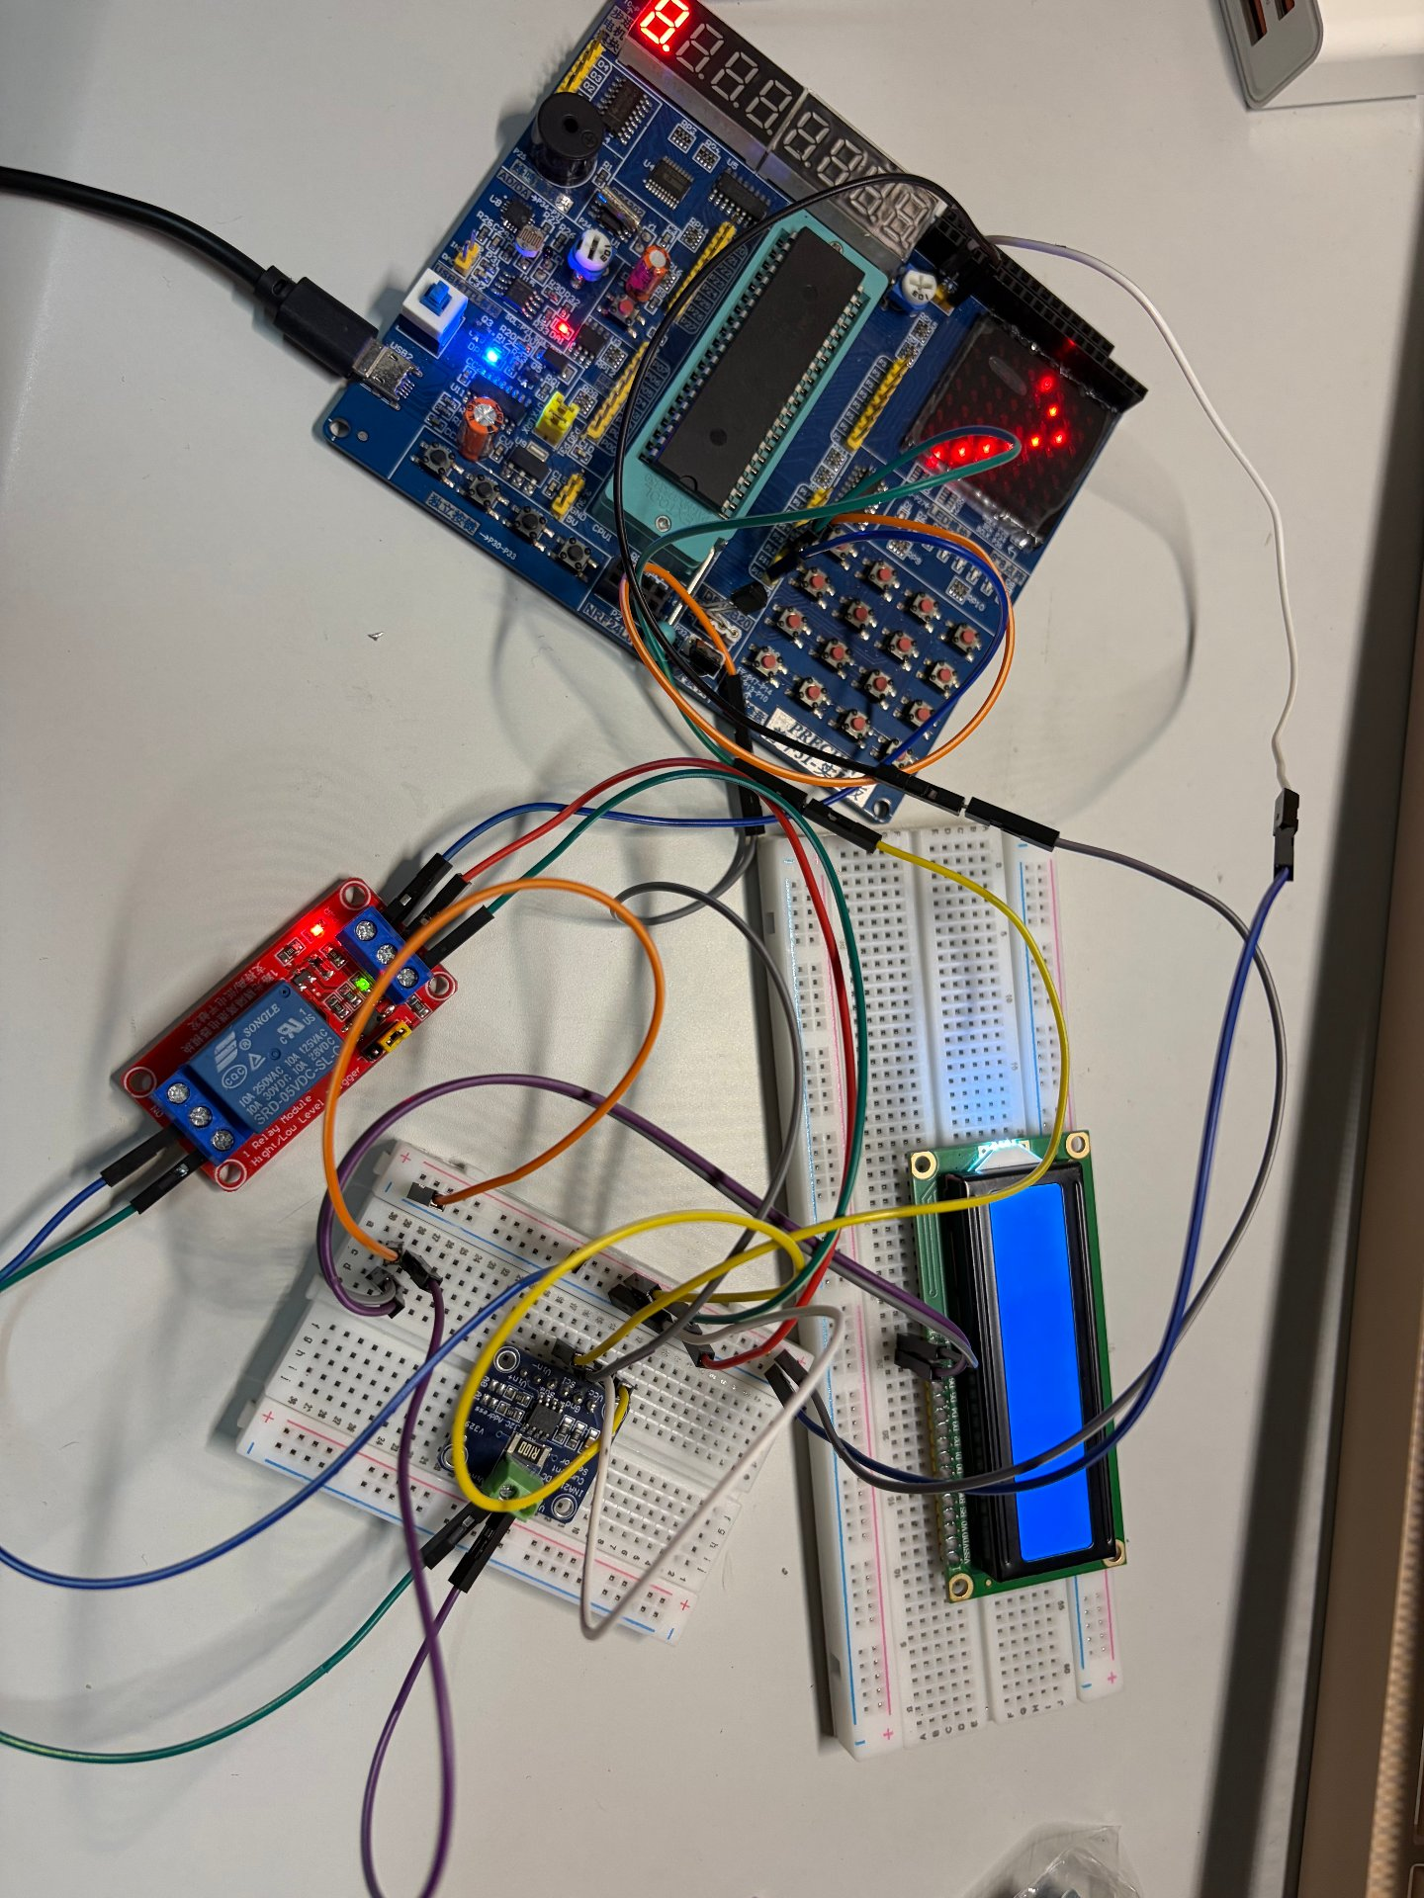
深圳大学 物光创新实验室（CPOE）· 2026 招新作品
充电保护器
基于 51 单片机的充电过流保护 /
充满自动断电装置
STC89C52
INA219 电流检测
继电器切断
Keil C51 · 0 Error
姓名：【请填写】 学号：【请填写】

Slide 2
目录
CONTENTS
从任务要求到实物照片，
再到三个真实踩过的硬件坑
01
项目背景与目标
任务要求 ↔ 我的实现
02
系统方案
硬件框图与引脚分配
03
硬件实物
三张实拍照片
04
软件设计
状态机与非阻塞主循环
05
实现情况
已完成 / 受硬件限制
06
遇到的三个问题
传感器 · 焊接 · 接触不良
07
收获与展望
学到什么，接下来做什么
充电保护器 · CPOE 招新作品
02 / 11

Slide 3
项目背景与目标
招新任务要求
我的实现
充满自动断电
电流 < 阈值持续 5 秒 → 判满断电
电池充好后自动切断充电回路
不用「电流 == 0」，充电末期电流只衰减到几十 mA
按键设置阈值
K1/K2 调整 FULL 与 OVER，K3 长按切换
默认 FULL = 20mA、OVER = 100mA，一档 20mA
能调整保护 / 判满的电流门槛
定时器 1ms 心跳计时，LCD 显示 时:分:秒
显示充电时间
还能翻页看电压 / 电流 / 阈值 / 自检结果
能看到这次已经充了多久
DS18B20 超温断电 + 2℃ 回差恢复
温度保护
传感器硬件故障，代码完整保留、功能用宏关闭
温度过高时停止充电
电流超限 1 秒 → 继电器跳闸并自锁
另外我给自己加了一条：过流保护—— 电流超标时像空气开关一样跳闸并自锁。
必须按 K4 手动复位，像家里的空气开关
充电保护器 · CPOE 招新作品
03 / 11

Slide 4
系统方案：测量在主回路，控制只认一个结论
5V 电源
→
继电器 COM / NO
→
INA219 电流 / 电压
→
负载（LCD1602）
测量芯片必须串进主回路才能测到电流；继电器负责真正把回路断开
P1.0
继电器控制（低电平触发，极性做成宏）
STC89C52
主控 · 8051 内核
状态机 + 非阻塞主循环
1ms 定时器心跳
P1.2 / P1.3
INA219 的 I2C（软件模拟 + 总线恢复）
P3.7
DS18B20 单总线（硬件故障，代码保留）
P3.0 ~ P3.3
独立按键 K1~K4，短按 + 长按
P2.0 ~ P2.7
板载 8 个 LED：电流柱状条 / 状态闪烁
P0 + P2.5~2.7
LCD1602 或 8x8 点阵，开机自动二选一
充电保护器 · CPOE 招新作品
04 / 11

Slide 5
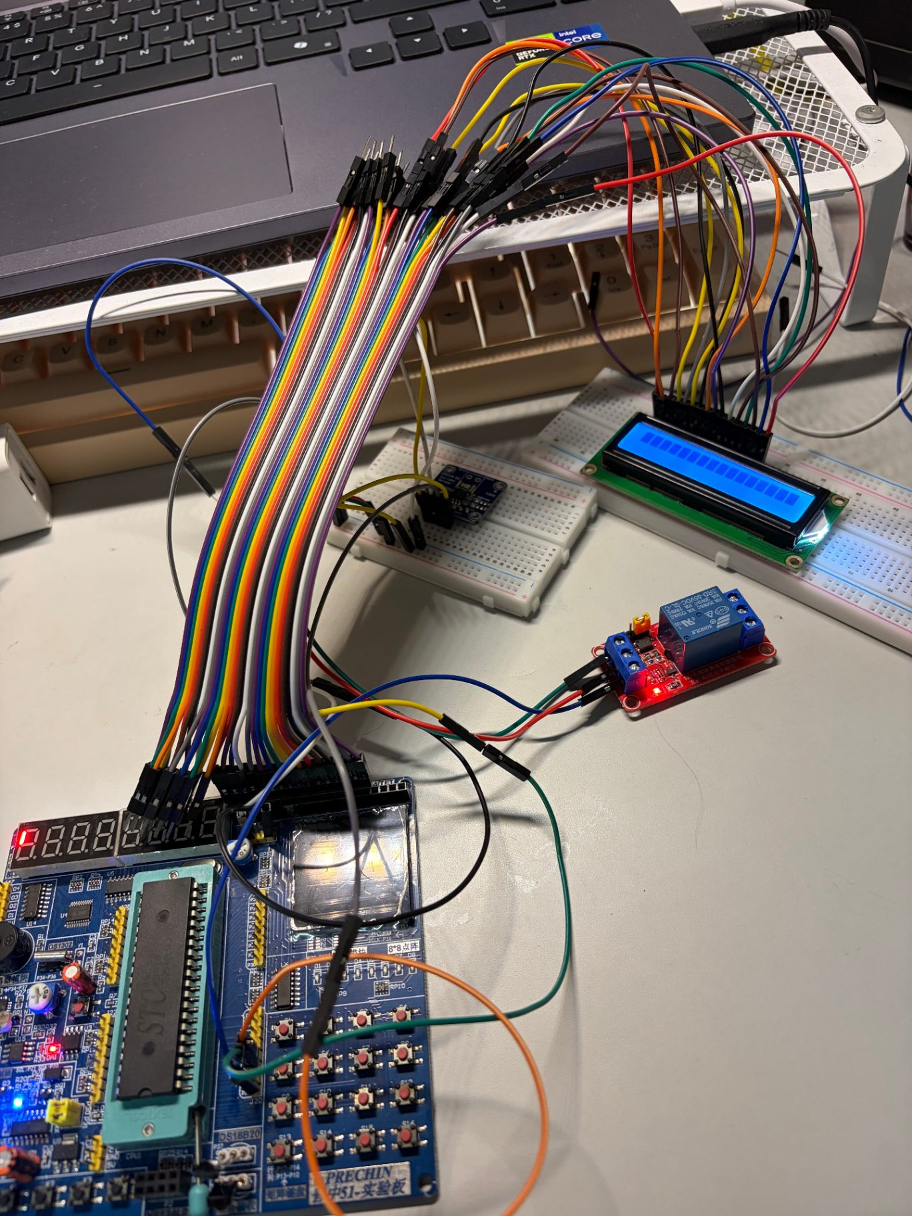
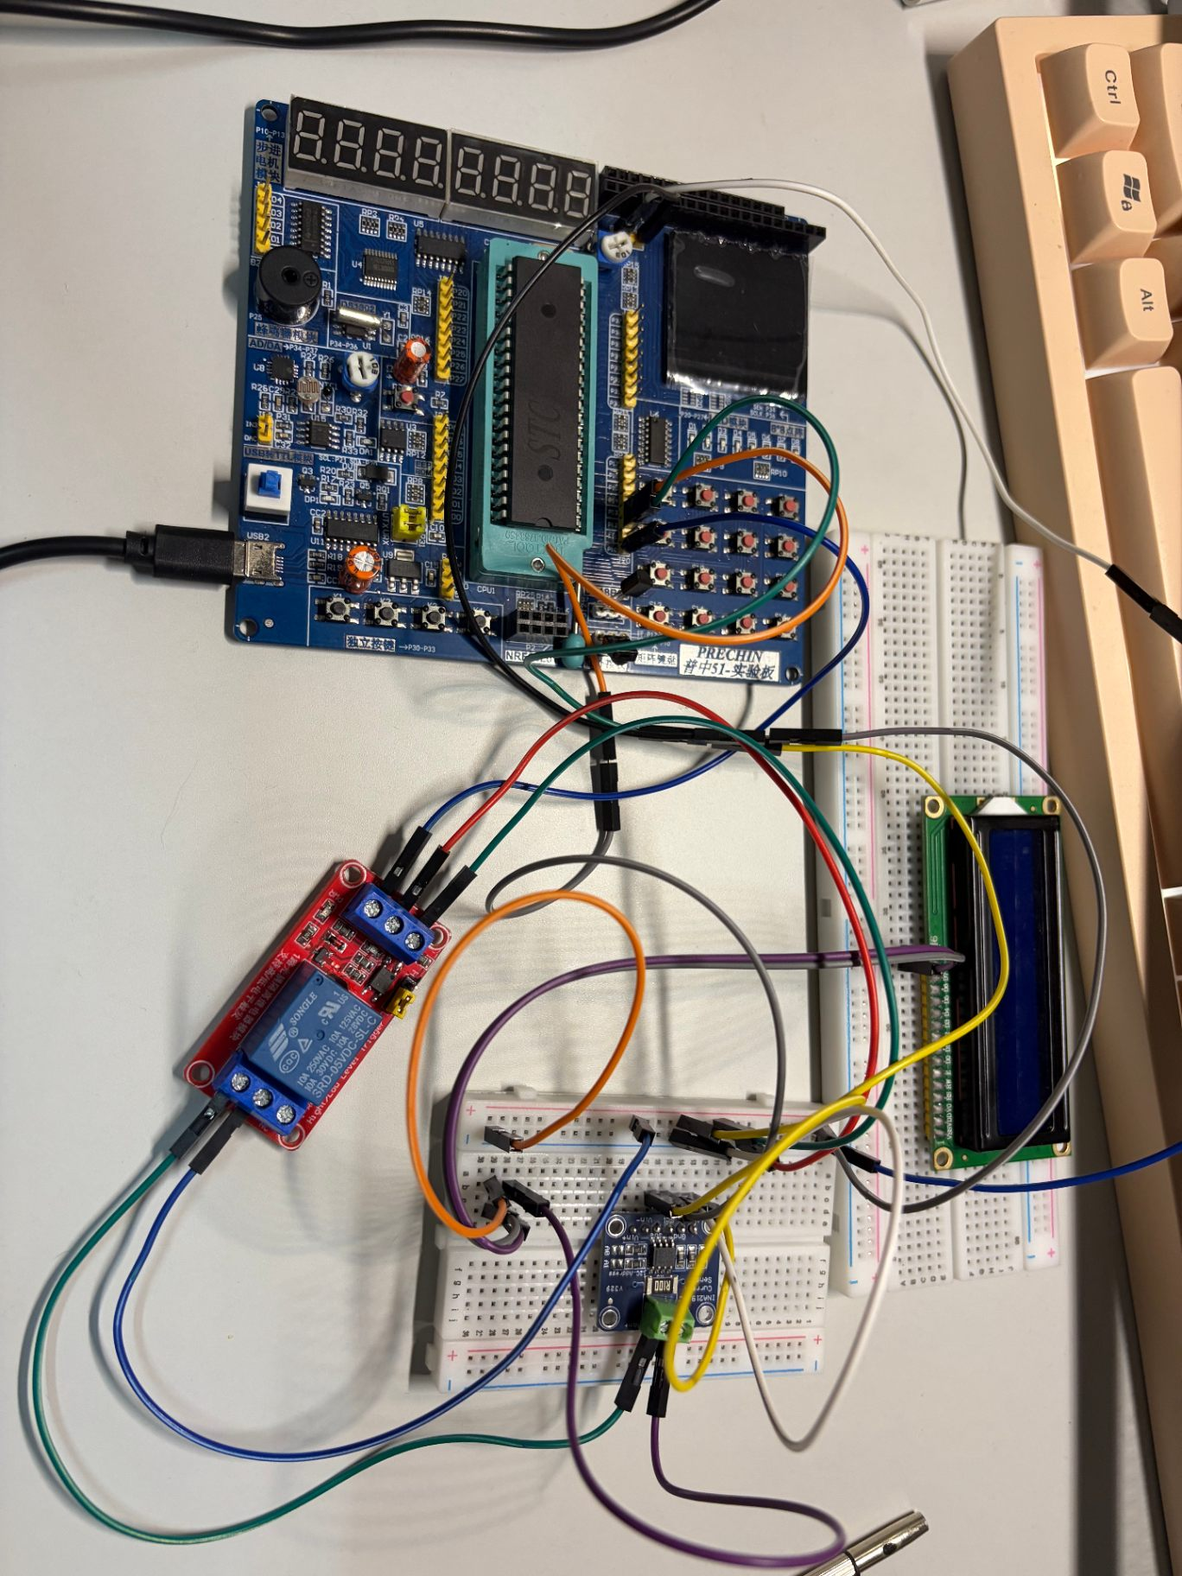
硬件实物
整机接线：开发板 + LCD1602 + 继电器 + INA219
俯视图：绿色接线端子的 INA219 与面包板走线
上电运行：LCD 背光亮、点阵点亮、继电器指示灯亮
51 开发板（普中 A2）
5V 继电器模块
INA219 电流检测
LCD1602
面包板 + 杜邦线
充电保护器 · CPOE 招新作品
05 / 11

Slide 6
软件设计：状态机 + 非阻塞
五个状态，一条分支链，每个控制周期只产生一个结论
IDLE
→
CHARGING
→
FULL
→
OVERHEAT
→
OCURRENT
空载
充电中
已充满
过温保护
过流跳闸
过流 / 过温断开后不会被下一句代码又吸合 —— 早期版本正是这里自相矛盾，过温保护形同虚设，这也是我重构成单分支链的原因。
非阻塞主循环
传感器容错降级
判满不用「== 0」
DS18B20 一次转换要 750ms，程序拆成「上一秒启动、下一秒取结果」，主循环几十微秒一轮，按键和显示永不卡顿。
每个周期都校验数据有效性；温度无效就只做电流保护，电流无效就只做温度保护，绝不拿垃圾数据去驱动继电器；掉线后每 2 秒自动重试。
充电末期电流只衰减到几十 mA，永远到不了 0。改成「低于阈值持续 5 秒」，且必须本周期真的测到过充电电流，防止读数恒 0 时误判充满。
充电保护器 · CPOE 招新作品
06 / 11

Slide 7
实现情况：软件全部完成，硬件三处受限
已完成并验证
✓
过流跳闸自锁 / 充满自动断电 / 空载判断 的完整状态机
0 Error
✓
INA219 与 DS18B20 的完整驱动（探测、校验、掉线重连）
✓
按键短按 / 长按 + 板载 LED 反馈条，阈值可调
Keil C51 编译结果
✓
开机自检：继电器、屏幕、传感器逐个探测并如实上报
4577 字节
✓
LCD 与点阵自动二选一，屏幕不在也不至于一片空白
✓
全程非阻塞，1ms 心跳调度采样 / 保护 / 显示
代码尺寸 · RAM 占用 116 字节
受硬件限制的三项（下一节逐个说明）：
① 温度实测 —— DS18B20 引脚松，接触不良
② 电流实测 —— INA219 自焊端子焊点不良
③ 稳定显示 —— LCD1602 引脚接触不良
11 个
源文件模块，全部自己实现
充电保护器 · CPOE 招新作品
07 / 11

Slide 8
遇到的问题 ① DS18B20 引脚松，无法检测温度
现象
温度传感器插不紧、拔插几次后就咬不住，程序自检读不到温度，过温保护拿不到真实数据。
01
原因定位
TO-92 封装的引脚太短，面包板 / 排针孔咬合不牢，属于纯粹的机械接触问题，不是驱动写错了。
温度保护
硬件失效
代码应对
用宏 TEMP_SENSOR_EN 把真实测温关掉，但温度保护的代码一行都没删：超温断电、2℃ 回差恢复、量程校验全部保留；自检页如实显示 T-SENS:OFF，其余保护逻辑完全不受影响。换一个好传感器、改一个宏就能恢复。
收获：硬件不可靠时，软件要做的是「如实上报 + 优雅降级」—— 明确告诉用户哪一路坏了，而不是带着错误数据继续执行保护动作。
充电保护器 · CPOE 招新作品
08 / 11

Slide 9
遇到的问题 ② INA219 自焊端子焊点不良，测不到电流
现象
程序探测不到 INA219，自检页显示 INA:NG；偶尔能连上，读数又跳变，电流电压拿不稳。
02
原因定位
模块的绿色接线端子是自己焊的，焊点不良 —— 测量主回路和 I2C 通信线都从这里走，虚焊让两条链路一起时通时断。
电流检测
时通时断
代码应对
① 开机探测 + 掉线后每 2 秒自动重试初始化（虚焊可能自己又好了）；② 数据过有效性校验才采纳；③ 加 g_charged 标志 —— 没真的测到过充电电流就永远不许判满，避免「读数恒 0 → 5 秒后被判充满 → 一上电就断电」的误动作。
收获：测量芯片必须串进主回路才能测到电流；焊接质量直接决定模块能不能用；驱动程序要假设「器件随时会掉线」来写。
充电保护器 · CPOE 招新作品
09 / 11

Slide 10
遇到的问题 ③ LCD1602 引脚接触不良，显示不稳
现象
屏幕时亮时不亮、偶尔整行乱码，排线一碰就掉；有时上电背光亮着却一个字都不出。
03
原因定位
LCD 排针与杜邦线 / 面包板接触不良，16 根线里任何一根松了都会让显示异常。
显示
时好时坏
代码应对
① 写了 LCD_Check()：开机读忙标志与地址计数器，探测屏幕到底在不在；② 屏幕不在就自动切到板载 8x8 点阵显示状态图标（√ 正常 / ! 传感器异常 / × 保护动作），系统不会因为显示挂掉而瘫痪；③ 本作品干脆把 LCD 当耗电负载串进主回路 —— 跳闸瞬间屏幕熄灭，反而成了最直观的「断电指示灯」。
收获：显示只是人机界面，不能让它决定系统死活 —— 给关键外设做存在性探测和降级方案，比反复重插排线可靠得多。
充电保护器 · CPOE 招新作品
10 / 11

Slide 11
收获与展望
作品还有遗憾，
但每一步都搞清楚了为什么
学会先分清软硬件
资源约束是真实的
Warning 不能忽略
「什么都不灵」的时候，最容易瞎改代码。我做了开机自检和独立验证固件，把传感器、屏幕、继电器逐个排查，最后确认问题全在接触与焊接上 —— 排查方法比结论更重要。
8051 只有 128 字节直接寻址 RAM，加功能就会溢出。删掉未调用函数、计时改 16 位、只留一个 17 字节行缓冲才把 RAM 压回 116 字节。
I2C.c 漏了两个函数，Keil 只给警告却照样生成 hex，运行时直接跑飞。从那以后每次都确认 0 Error 再烧录。
下一步
重焊 INA219 端子，恢复电流实测
固定 / 更换 DS18B20，恢复温度保护
加 WiFi 模块远程查看充电状态

